Slide 1
Rolle von INTERLIS in der kantonalen Geoinformationsstrategie des Kantons Waadt
Bruno MAGONI
Verantwortlicher für den Geodatenbestand
Direction générale du territoire et du logement
Direction du cadastre et de la géoinformation

Slide 2
Inhaltsübersicht
Hintergrund der kantonalen Strategie
Vision für die Verwaltung von Geodaten
Positionierung von INTERLIS
Zukünftige Entwicklung

Slide 3
Hintergrund
Schlüsselzahlen
139 Geobasisdaten (Anhänge RLGéo-VD)
169 Geoprodukte, die über 12 spezifische Formate verbreitet werden (viageo.ch)
731 veröffentlichte kartografische Schichten (kartografisches Portal)
Territoriale Fläche 3’212 km²
Notes:
Budgets évalués sur une période de 15 ans…
Hormis coûts informatiques…

Slide 4
Hintergrund
Meilensteine der kantonalen Strategie für Geoinformation
Juli 2018 Studie zur Optimierung der Grundsätze für die Verwaltung von Geobasisdaten
November 2021 Opportunitätsstudie über die Zentralisierung der Verwaltung von Geodaten
Mai 2023 Verabschiedung der kantonalen Strategie für Geoinformation 2023-2028
Oktober 2022 Erstellung des Berichts über die verstärkte Governance von Geodaten
April 2022 Eröffnung der Kollaborativen Plattform zur Verwaltung von Geodaten
März 2024 Inbetriebnahme des kantonalen INTERLIS-Modelllagers
Januar 2025 Umsetzung der Grundsätze einer verstärkten Geodaten-Governance
Notes:
Contexte général de la stratégie cantonale 2023-2028 en matière de géoinformation

Slide 5
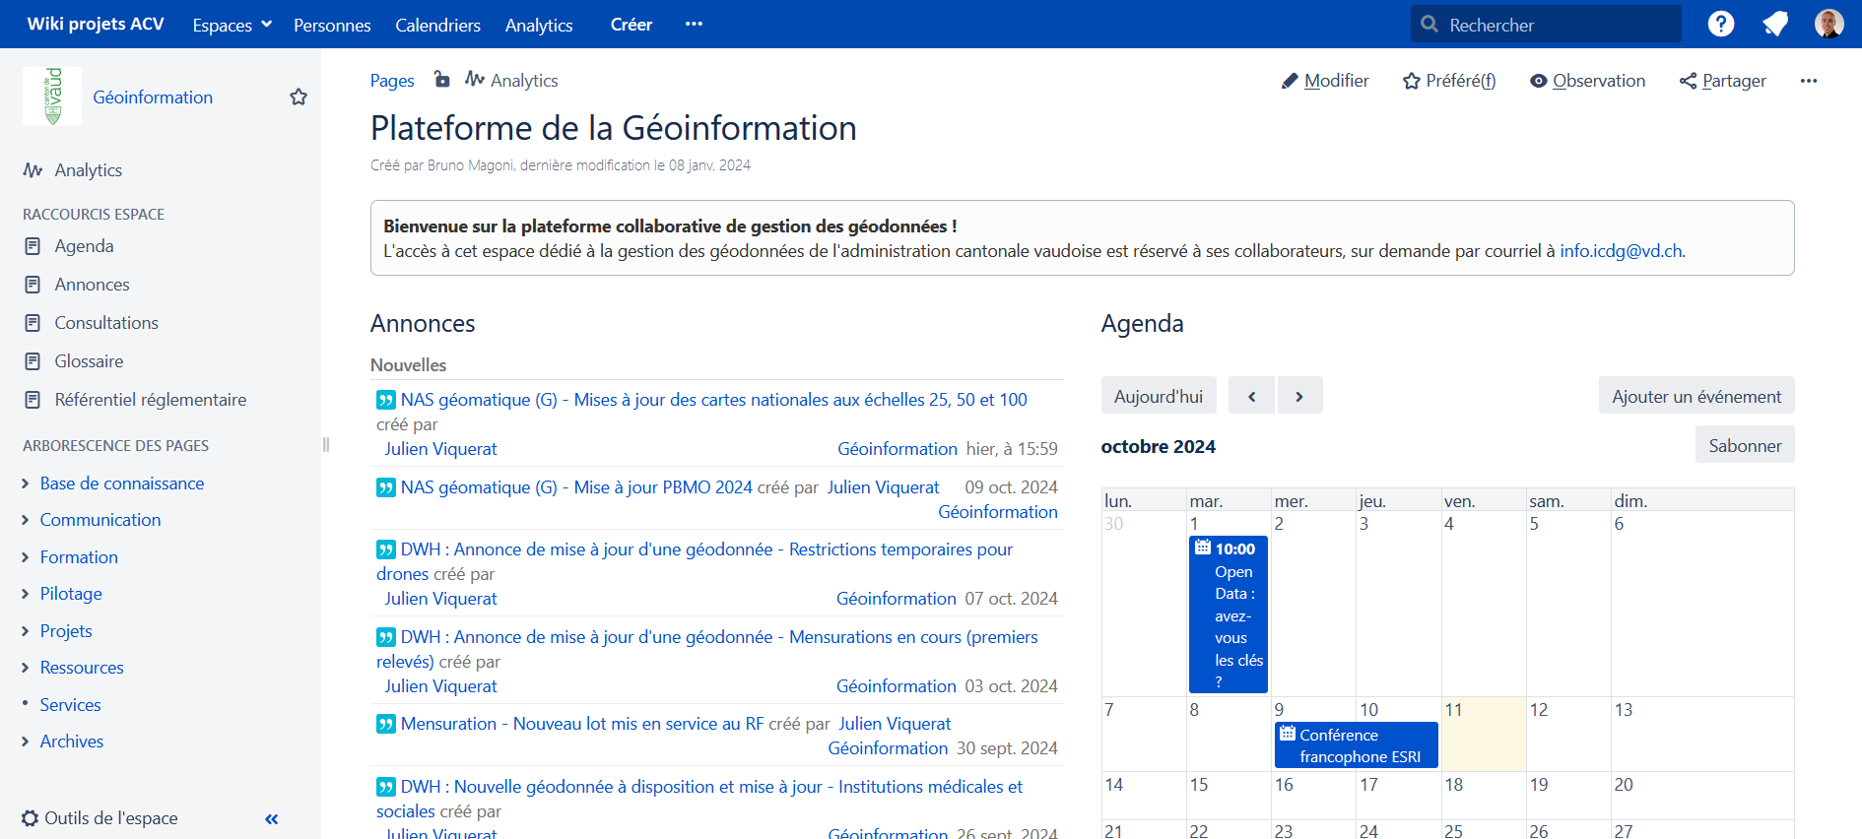
Hintergrund
Abbildung:
Kollaborative Plattform zur Verwaltung von Geodaten

Slide 6
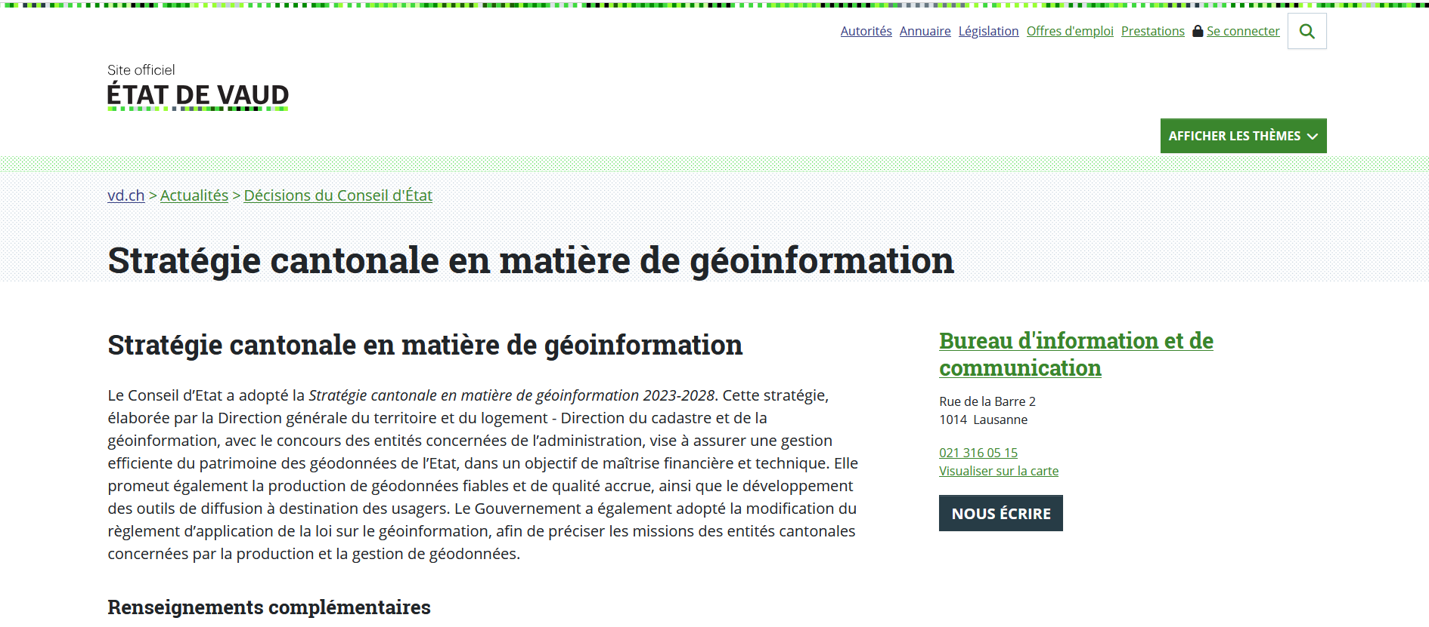
Hintergrund
Abbildung:
Kantonale Strategie für Geoinformation 2023-2028

Slide 7
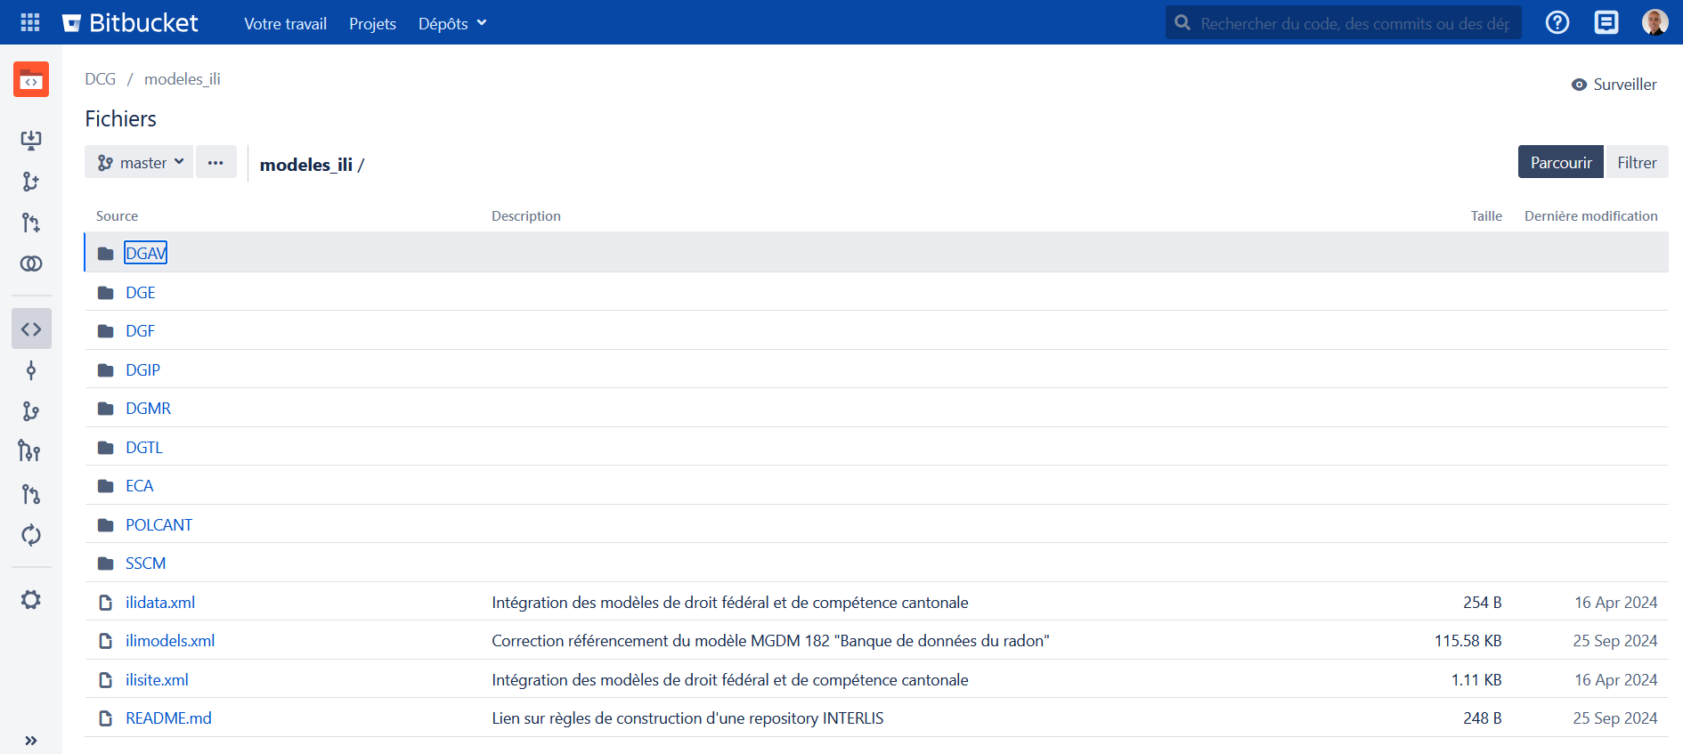
Hintergrund
Abbildung:
Kantonales Lager der INTERLIS-Modelle

Slide 8
Vision
Modellierung im Zentrum der Organisation
Verwaltung von Geodatenmodellen
Verwaltung von Geodaten
Verwaltung georeferenzierter öffentlicher Vermögenswerte

Slide 9
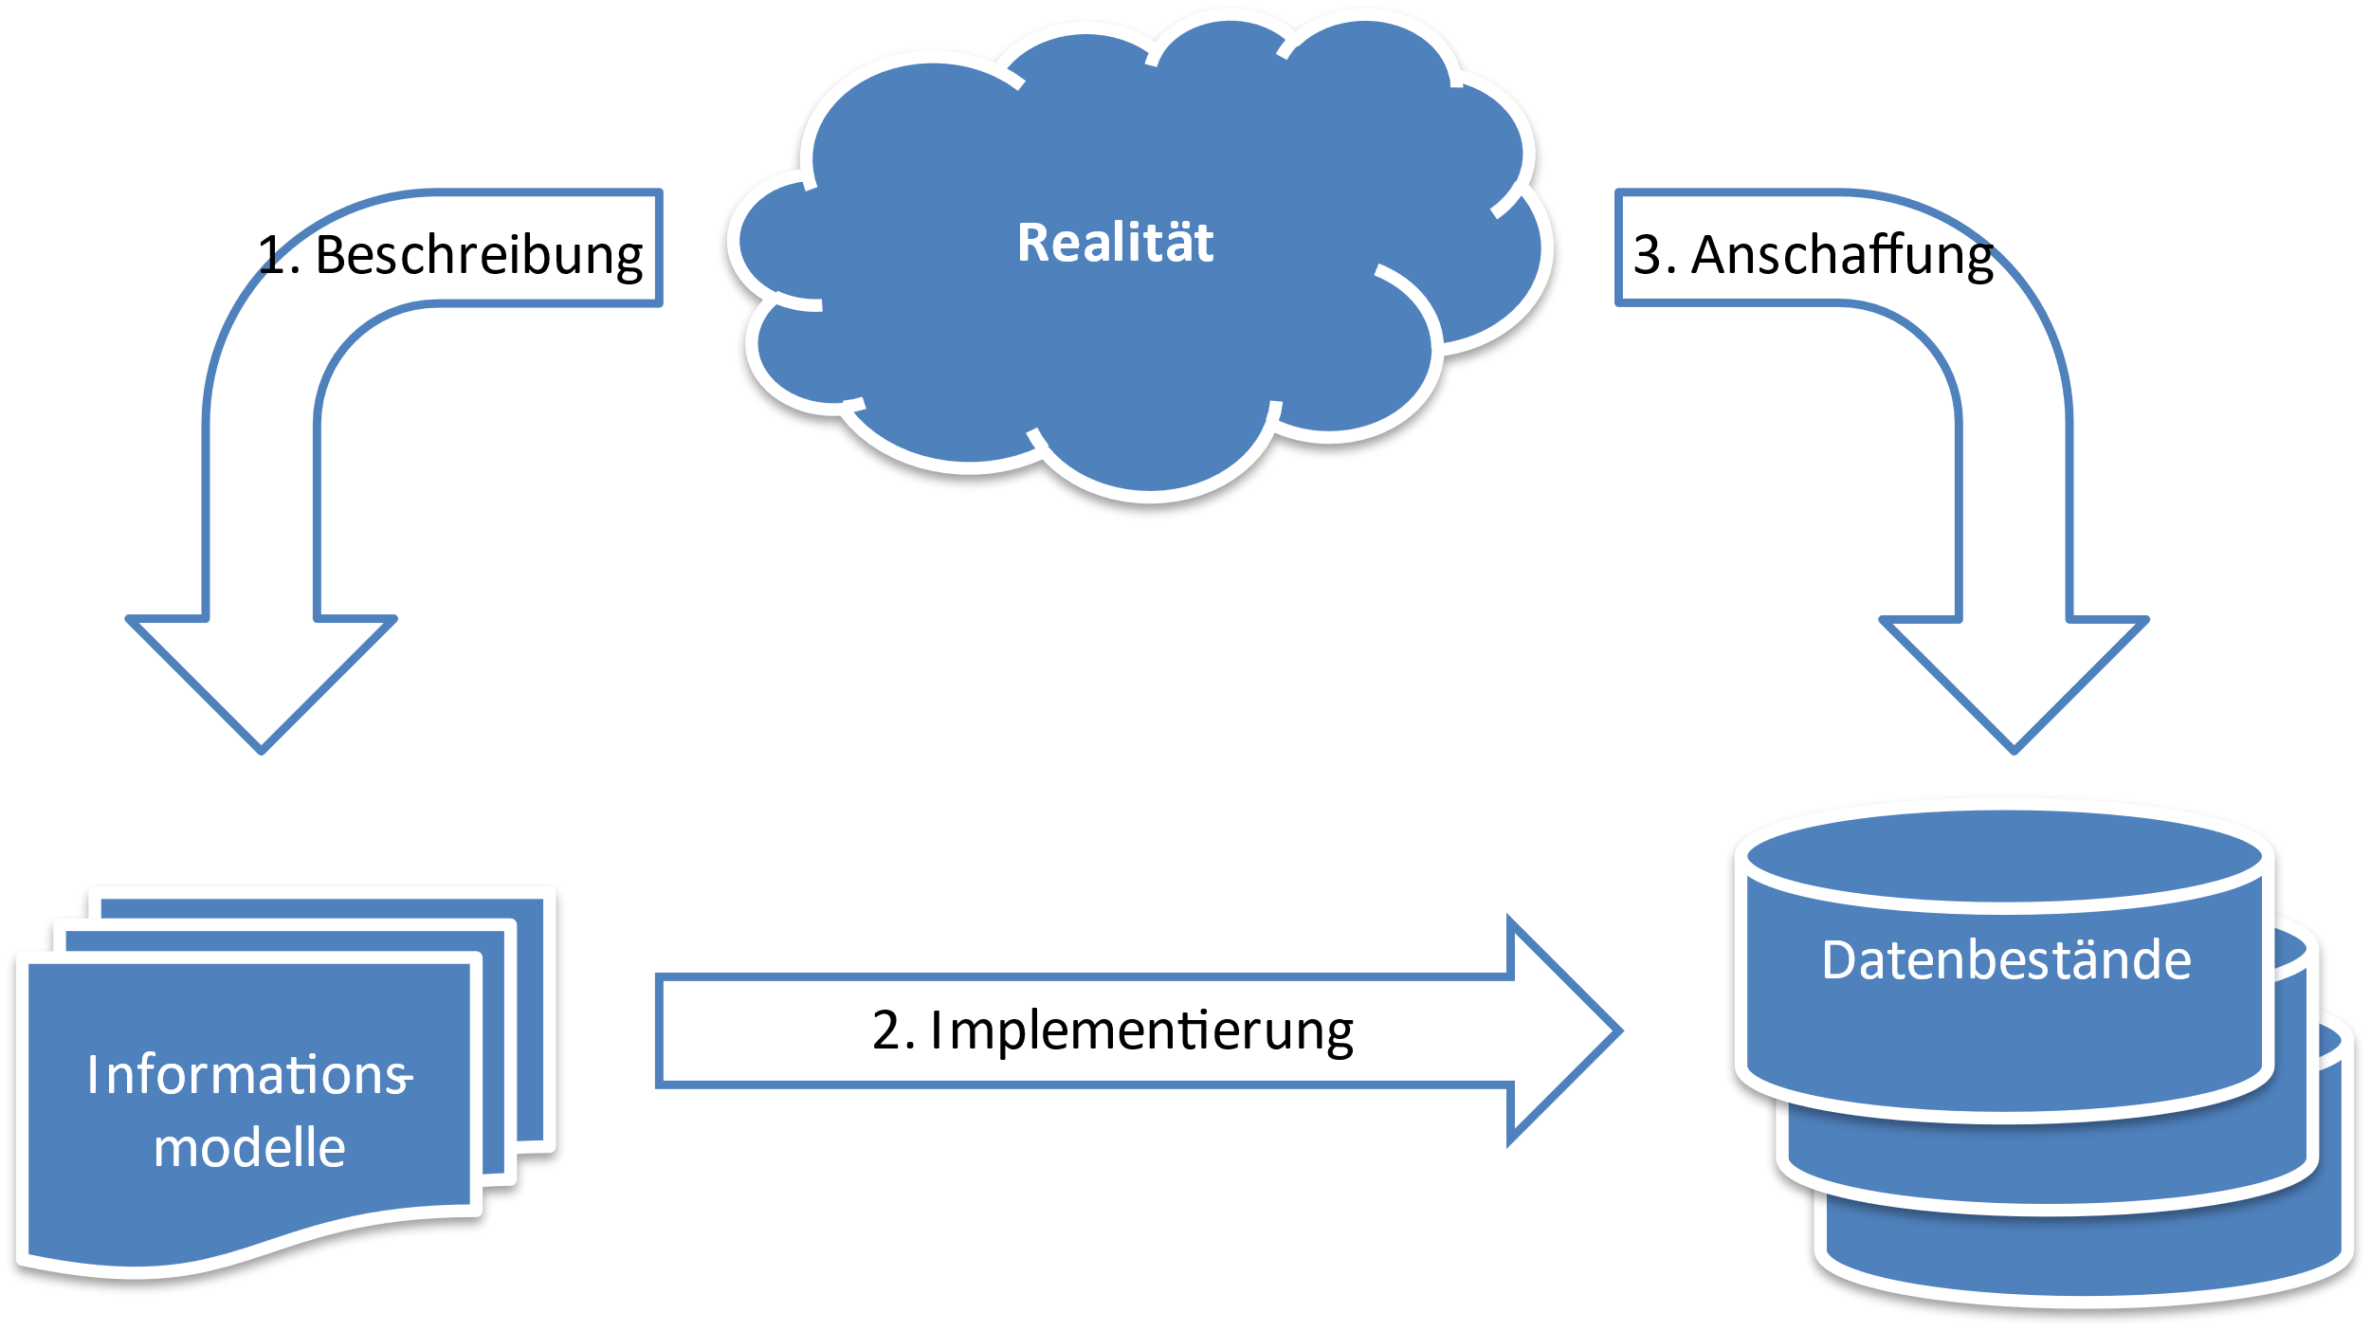
Vision
Konstitution des digitalen Zwillings

Slide 10
Vision
Eintragung von Vorlagen als digitale Vermögenswerte
Aufgabe | RLGéo-VD
Die zuständige Fachstelle des Kantons unterbreitet der für Geoinformation zuständigen Stelle jede Schaffung einer neuen dauerhaften Geodateneinheit oder jede Weiterentwicklung ihres Modells zur Validierung und Registrierung. | Art. 2 al. 2
Die zuständige Fachstelle des Kantons erstellt ein minimales Geodatenmodell und mindestens ein Darstellungsmodell für jeden ihrer Geobasisdatensätze. | Art. 6 al. 1
Die Kompatibilität dieser Modelle mit den bestehenden föderalen Modellen und den von der für Geoinformation zuständigen Stelle festgelegten Grundsätzen muss gewährleistet sein. | Art. 6 al. 2
Die zuständige Fachstelle des Kantons konsultiert die Gemeinden bei der Erarbeitung der minimalen Modelle der Geodaten, für deren Erfassung, Nachführung und Verwaltung sie zuständig sind. | Art. 6 al. 3
Notes:
Toute nouvelle géodonnée doit être modélisée ainsi que toute adaptation structurelle d’une géodonnée existante.

Slide 11
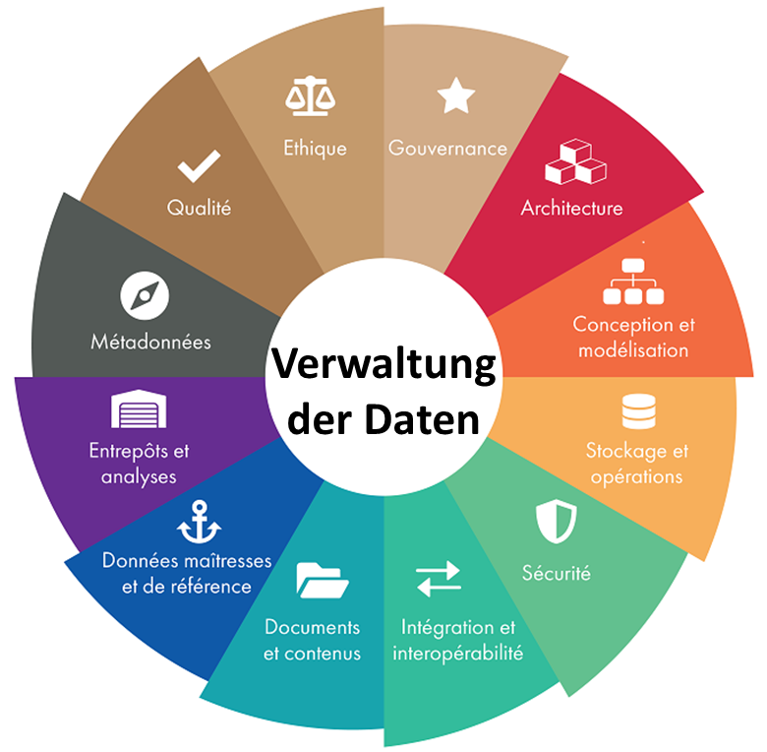

Positionierung
INTERLIS innerhalb des Geodatenmanagements
Notes:
Framework DMBoK v2

Slide 12
Positionierung
INTERLIS und die Aktivitäten zur Verwaltung von Geodaten
Design und Modellierung
Modellierung von Geobasisdaten Verwaltung der Abhängigkeiten zwischen Modellen (kantonale Erweiterungen). Verwaltung von Modellversionen (Git)
Integration und Interoperabilität
Austausch von Geobasisdaten Austausch von Geofachdaten, die in INTERLIS beschrieben sind (z.B. GEP nach VSA-Modellen)
Qualität
Konformitätsprüfung von eingebundenen externen INTERLIS-Ressourcen Konformitätsprüfung der verbreiteten INTERLIS-Informationsprodukte

Slide 13
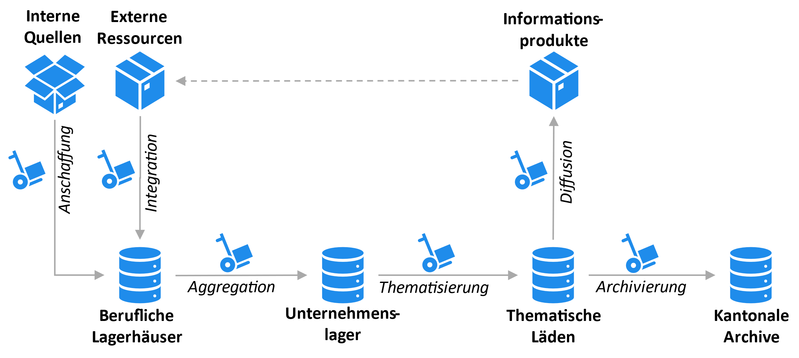
Positionierung
INTERLIS innerhalb der Lieferkette für Geodaten
Notes:
Architecture des flux de géodonnées au sein de l’ICDG:
Typologie des géodonnées
Typologie des gisements de géodonnées
Transport des géodonnées par ETL (FME + ili2fme)
INTERLIS est utilisé pour les flux d’échange (intégration et diffusion) des géodonnées de base.

Slide 14
Positionierung
INTERLIS innerhalb des Modellierungs-Ökosystems
Modellierung des georeferenzierten öffentlichen Erbes
Enterprise Architect
Kontextuelle, konzeptuelle und logische Datenmodelle (UML) Physische Datenmodelle (relational) Datenflussmodelle (DFD)
Modellierung von Geobasisdaten
INTERLIS/UML Editor
Modelle für den Datenaustausch (INTERLIS)
Modellierung von Prozessen zur Verwaltung von Geodaten
Bizagi
Prozessmodelle (BPMN)

Slide 15
Entwicklung
Laufende Projekte
Internet-Eröffnung des kantonalen INTERLIS-Lagers models.geo.vd.ch
Synchronisation des kantonalen INTERLIS-Lagers mit der Plattform geobasisdaten.ch
Migration der INTERLIS-Modelle der Geobasisdaten auf Version 2.4
Automatisierung der INTERLIS-Exporte von Geobasisdaten in die Plattform geodienste.ch
Verbreitung der Geobasisdaten im INTERLIS-Format über die kantonale Verbreitungsplattform viageo.ch
Integration des Repository für die Modellierung von Geodaten in die kollaborative Plattform für die Verwaltung von Geodaten

Slide 16
Fragen ?

Slide 17
INTERLIS-Modellierung im Kanton Waadt - Anwendungsfall NORMAT
Vincent Simonin
Ingenieur HES in Geomatik und Verwalter der waadtländischen BDAT
Direction générale du territoire et du logement
Direction du cadastre et de la géoinformation

Slide 18
Plan der Präsentation
Geschichte der Normierung von Nutzungsplanungdaten (NORMAT)
Verwaltung von 6 Geobasisdaten mit zugehörigen MGDMs
Datenaustausch zwischen den Gemeinden, dem Kanton und der Konföderation
Chancen und Herausforderungen mit Interlis
Zukünftige Entwicklungen

Slide 19
Geschichte der Normierung von Nutzungsplanungdaten
Gründung der BDAT
Digitalisierung alter Pläne für die BDAT
Mai 2008 : INTERLIS 1
Richtlinie für die Strukturierung und den Austausch von georeferenzierten Nutzungsplanungdaten
Juli 2019 : INTERLIS 2.3
Richtlinie für die Normierung von Nutzungsplanungdaten NORMAT 2
Die Formate shp, mif-mid und dxf wurden für eine Übergangszeit von zwei Jahren akzeptiert
Dateien in Interlis 1 werden akzeptiert, wenn die öffentliche Erhebung vor Juli 2019 stattfand

Slide 20
Verwaltung von 6 Geobasisdaten mit zugehörigen MGDMs
Geobasisdaten des Bundesrechts und der Bundeszuständigkeit (ARE) :
Nutzungsplanung (Nr. 73) → Kantonale Erweiterung
Stand der Erschliessung (n° 74)
Planungszonen (n° 76)
Lärmempfindlichkeitsstufen (n° 145)
Statische Waldgrenzen (n° 157)
Waldabstandslinien(n° 159)
Gemäss dem RLGéo-VD sind diese 6 Geodaten in die Berechtigungsstufe A (allgemein zugänglich) eingestuft und gehören zu den Daten der öffentlich-rechtlichen Eigentumsbeschränkungen (ÖREB)

Slide 21
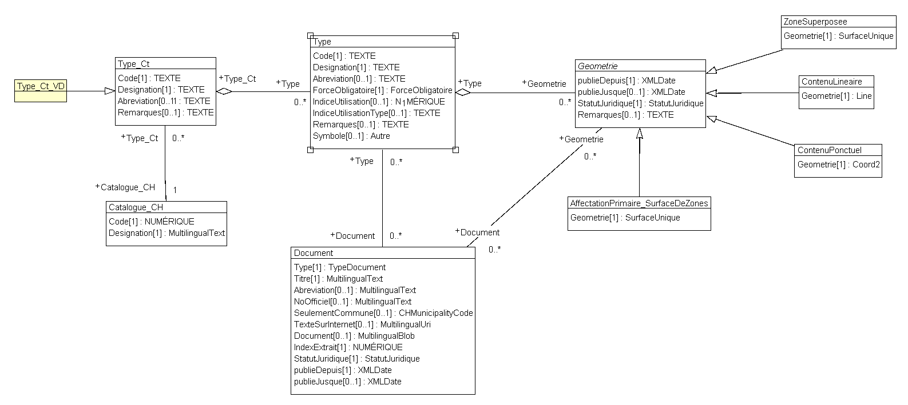
Klassendiagramm des MGDM 73 mit kantonaler Erweiterung

Slide 22







Datenaustausch zwischen den Gemeinden, dem Kanton und der Konföderation
Validierung von Geodaten und Genehmigung
Verbreitung
Gemeinden und Mandatsträger
Berufslager
BDAT
Thematische Läden
Datei kontrollieren
Integration
Prüfung der Konformität
Replikation
Verbreitung

Slide 23
Chancen und Herausforderungen mit Interlis
Chancen
Ständige Verbesserung der Qualität der empfangenen Geodaten
Verringerung der für die Konformitätsprüfung aufgewendeten Zeit
Normalisierung und Homogenisierung der Nutzungspläne
Herausforderungen
Bedarf an technischen Fähigkeiten bei den Bevollmächtigten und an Unterstützung
Abhängigkeit von FME oder Entwicklung anderer Tools
Anpassung der Werkzeuge und der Richtlinie bei neuen Versionen von MGDM
Notes:
Mandataires des communes mais aussi du canton lors du développement de nouveaux outils

Slide 24

Zukünftige Entwicklungen
Anpassung der NORMAT-Richtlinie und der Werkzeuge, um mit den neuen Versionen von MGDM und dem ÖREB-Rahmenmodell konform zu sein.
Diffusion der NORMAT-Geodaten in Interlis auf der Plattform Viageo.ch
Migration der INTERLIS-Modelle in die Version interlis 2.4 (Warten auf die Migration der eidgenössischen Modelle )
Austausch und inkrementelle Aktualisierung mit OID zwischen den Gemeinden, dem Kanton und dem Bund

Slide 25
Fragen ?

